Slide 1
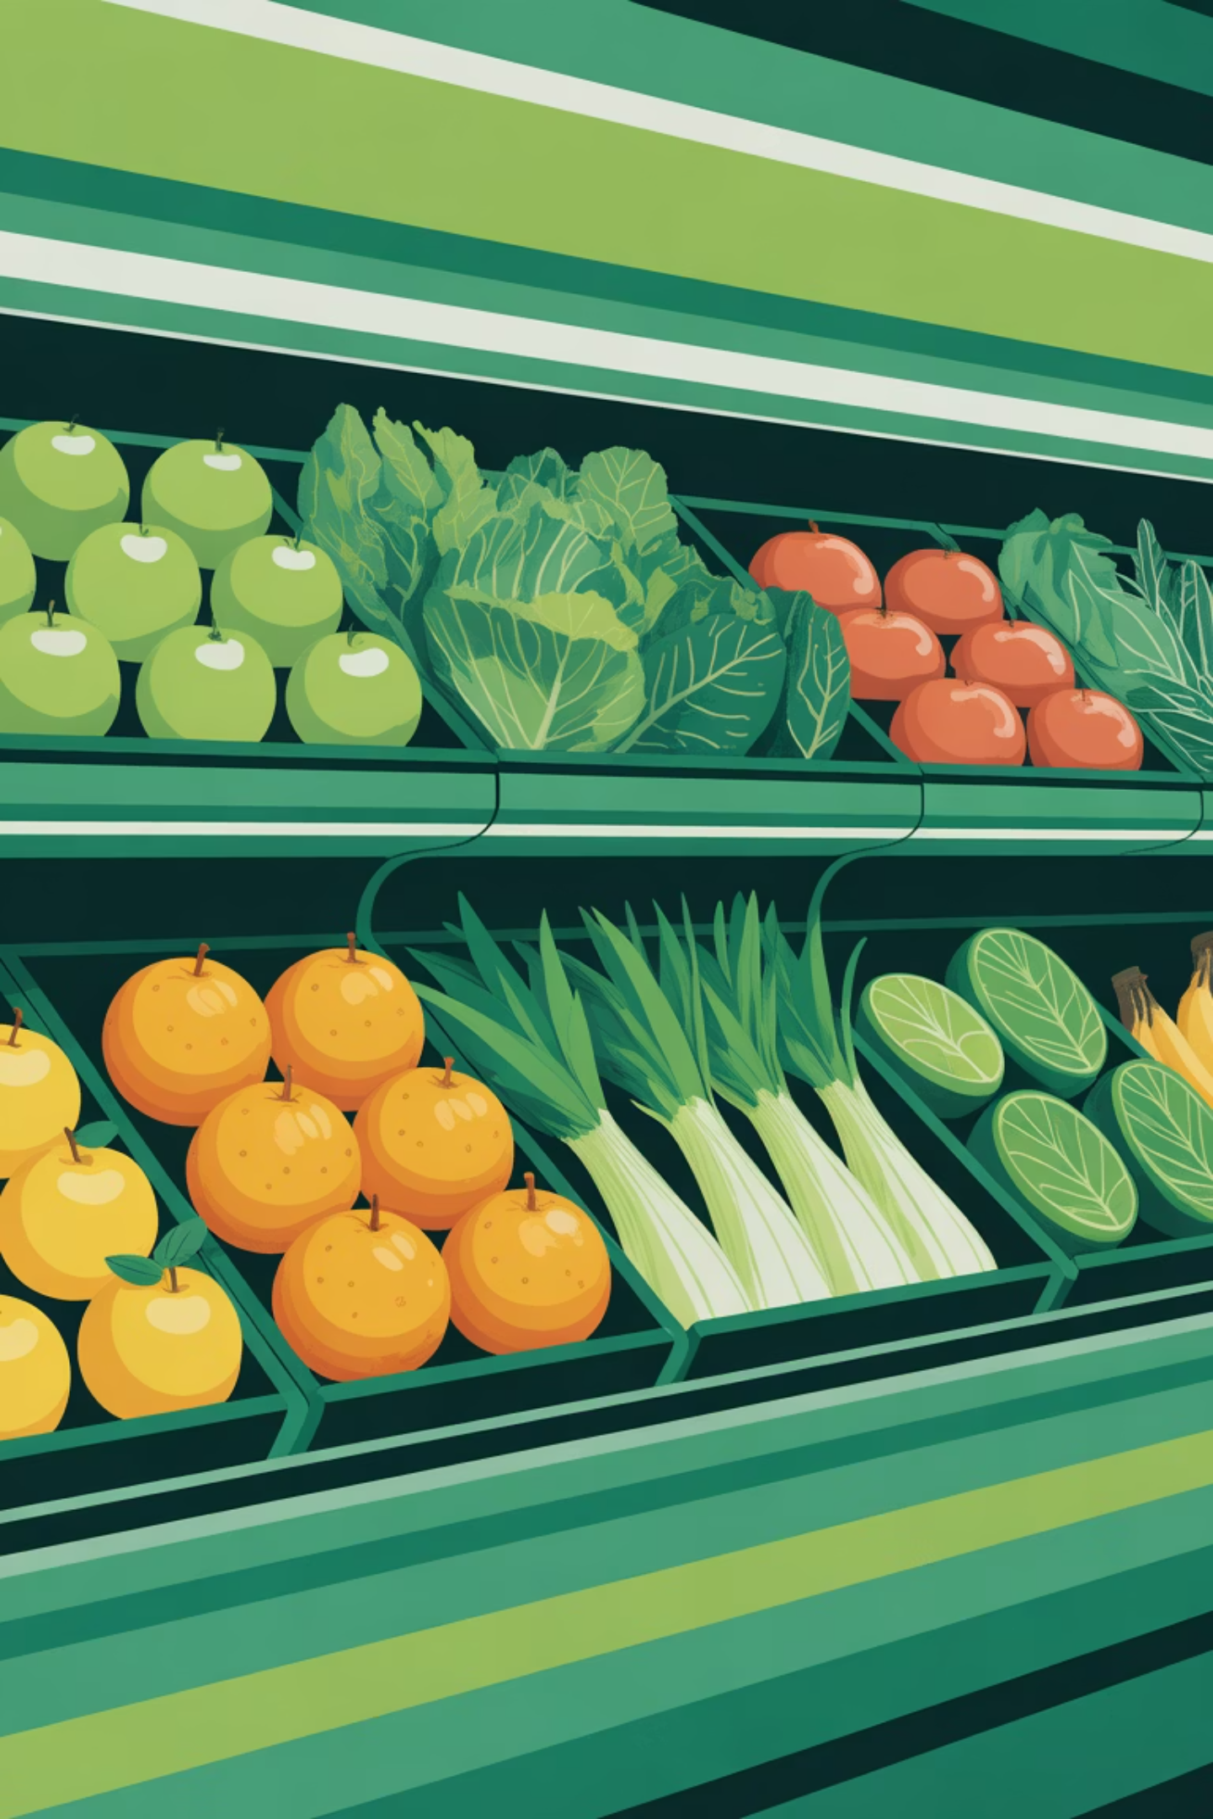
Classificação Automática de Frutas e Vegetais com YOLOv8 para Balanças Inteligentes em Supermercados
Disciplina: Visão Computacional | Professor: Rigel Fernandes | Instituição: IBMEC
Autores: Daniel Lloyd, Thiago Borsoni, Bernardo Pinto

Slide 2
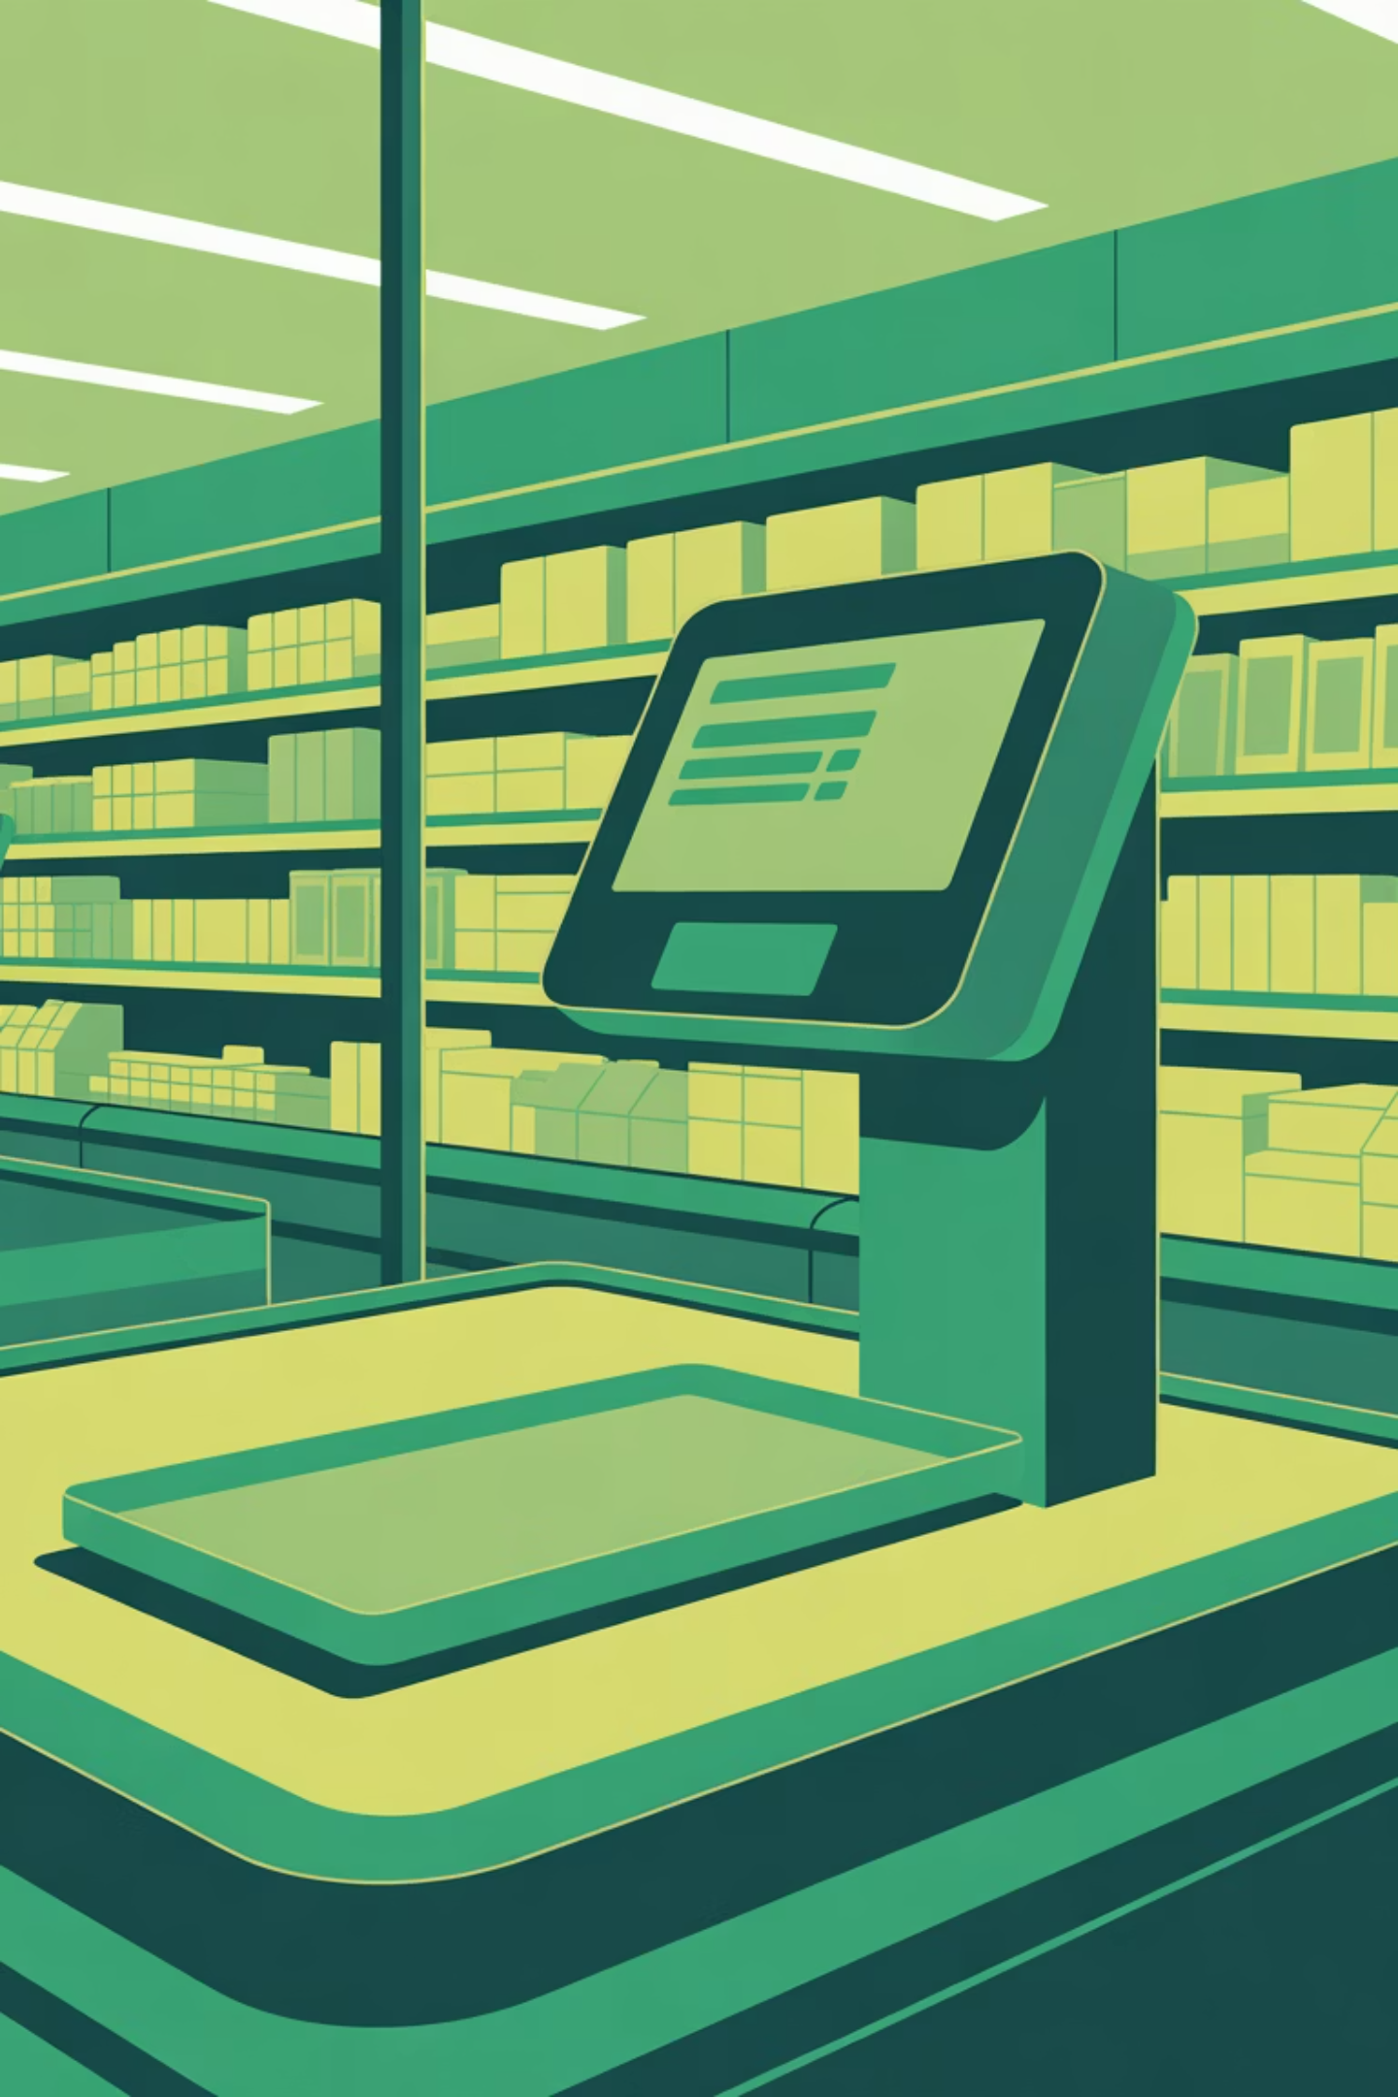
Motivação: O Desafio do Varejo Moderno
Contexto Atual
Solução Inteligente
Balanças de autoatendimento em supermercados dependem de processos manuais lentos e propensos a erros
Visão computacional e deep learning transformam a experiência de compra
Cliente busca produto em lista extensa
Reconhecimento automático instantâneo
Digitação incorreta de códigos
Redução de erros humanos
Filas e tempo de espera elevado
Agilidade no atendimento
Melhor experiência do cliente
Perdas por classificação errada

Slide 3
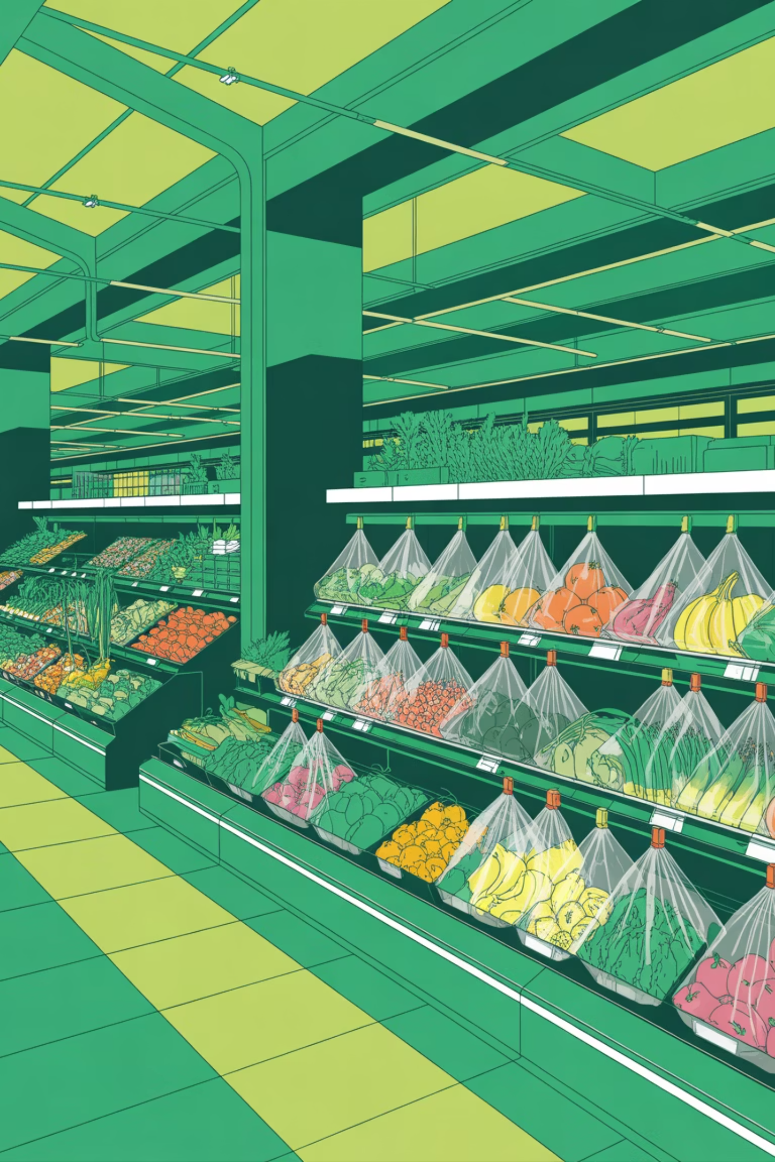

Descrição do Problema
Classificação Multi-Classe
Reconhecer diferentes tipos de frutas e vegetais automaticamente
Sacolas Plásticas
Detectar itens com e sem embalagem transparente ou colorida
Latência Crítica
Resposta em tempo real para não atrasar o atendimento
Hardware Limitado
Executar em dispositivos de borda com recursos restritos

Slide 4
Base de Dados e Preparação
Dataset Original
Taxonomias Criadas
Fruits & Vegetable Detection for YOLOv4
8 classes sem considerar sacola
Originalmente para detecção de objetos
14 classes com variações:
Adaptado para classificação
6 frutas: with_bag e without_bag
Rótulos extraídos via regex dos nomes dos arquivos
Raspberry e blackberries: apenas sem sacola
Atributo binário "Bag" criado
01
02
03
Extração de Rótulos
Criação de Estrutura
Divisão Estratificada
Regex aplicado aos nomes dos arquivos
Pastas dataset/train e dataset/val organizadas
70% treino | 30% validação

Slide 5
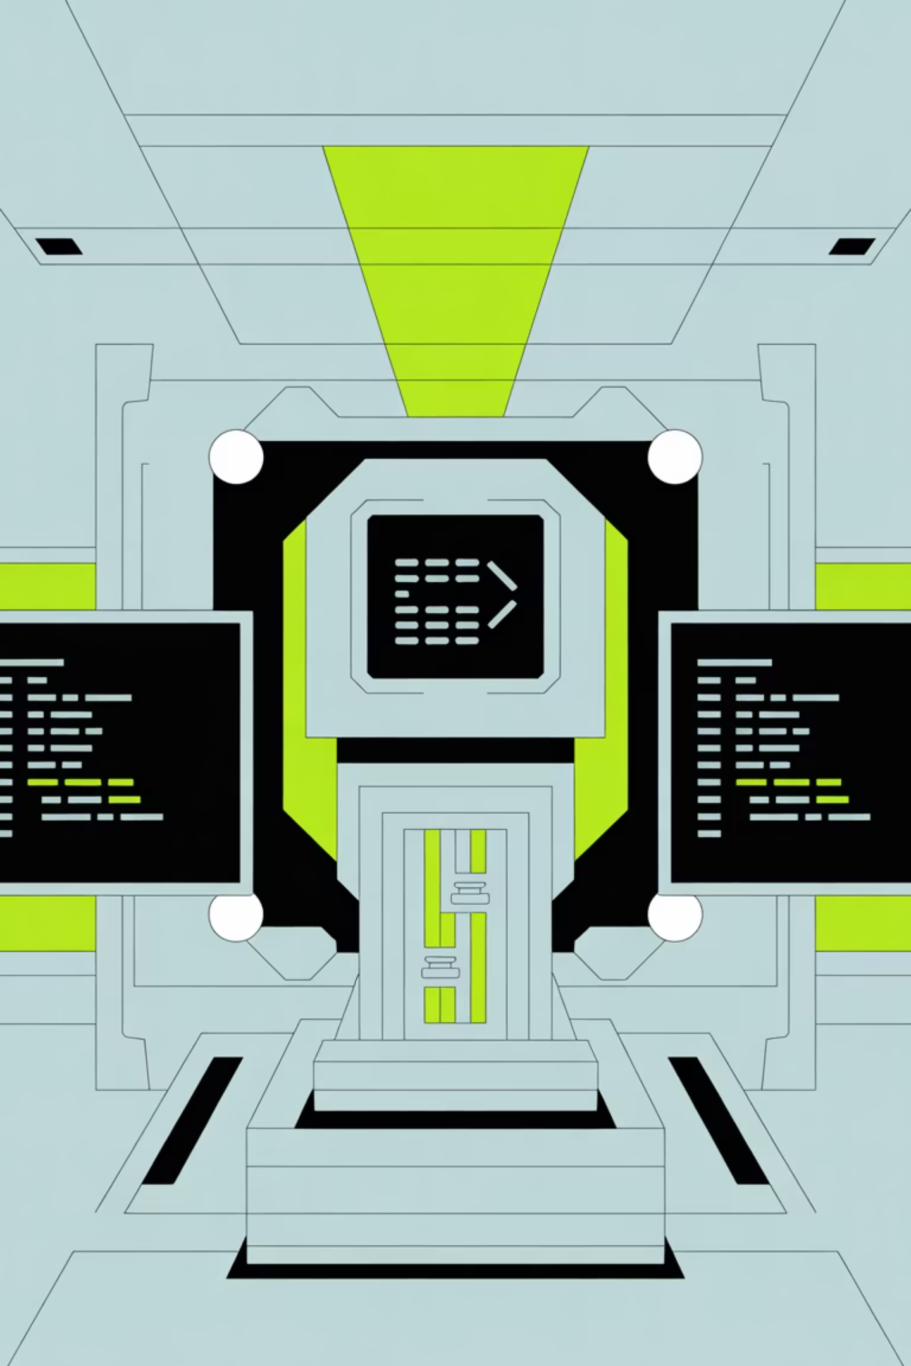

Esforços de Desenvolvimento
Automação de Pipeline
Criação automática de estrutura de pastas por classe para treino e validação
Fine-Tuning YOLOv8s
Modelo yolov8s-cls.pt | Imagens 224×224 | Batch size 16 | GPU/CUDA
Métricas Completas
Pipeline de avaliação com accuracy, precision, recall, F1 e matriz de confusão
Desafios: Classes desbalanceadas e ajuste fino de hiperparâmetros

Slide 6
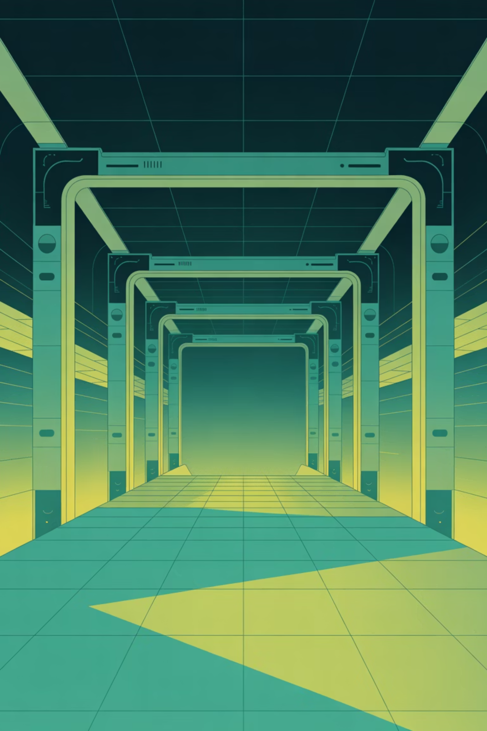




Arquitetura e Metodologia
Pipeline YOLOv8s em Modo Classificação
Entrada
Imagem da balança
Pré-processamento
Resize 224×224 | Normalização
YOLOv8s
Backbone + Classificador
Saída
Predição de classe
YOLOv8 Classificação
Aceleração GPU
Balanceamento entre precisão e velocidade
Colab Pro para treinamento rápido
Otimizado para edge devices
Processamento em lote eficiente

Slide 7

Resultados Quantitativos
100%
Acurácia perfeita em ambas configurações
8 Classes sem considerar Sacola
14 Classes (Com/Sem Sacola)
100%
100%
Accuracy
Accuracy
Matriz de Confusão: Perfeitamente diagonal em ambas configurações, sem erros de classificação

Slide 8
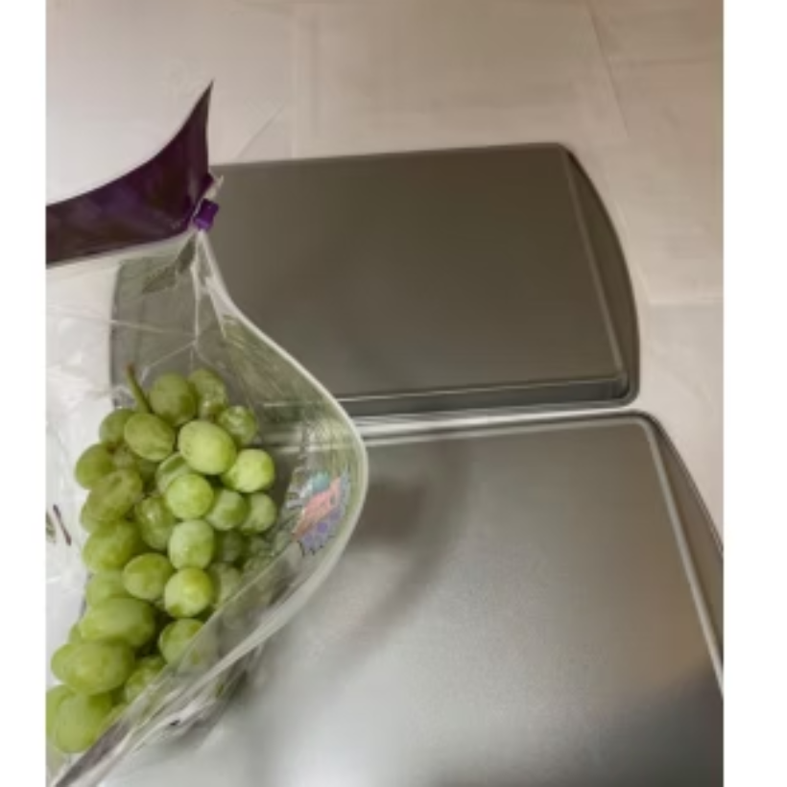
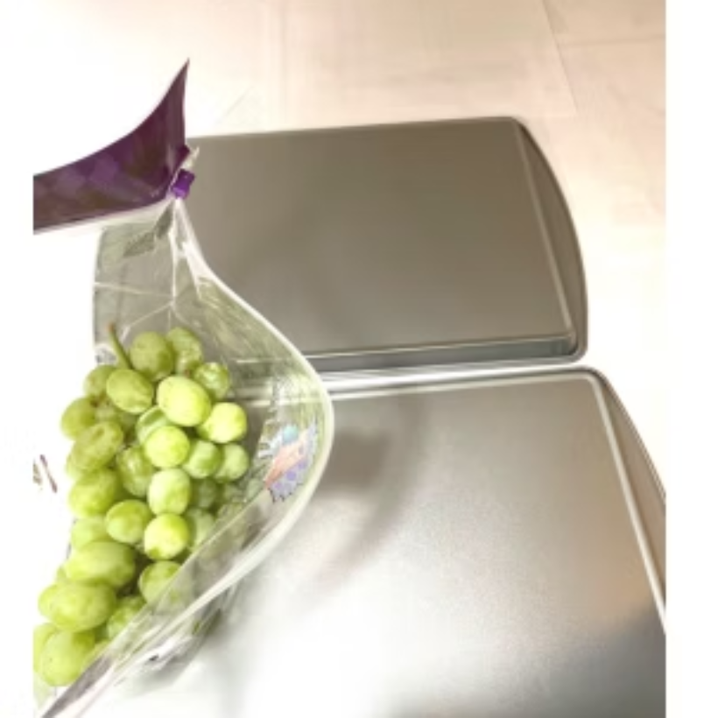
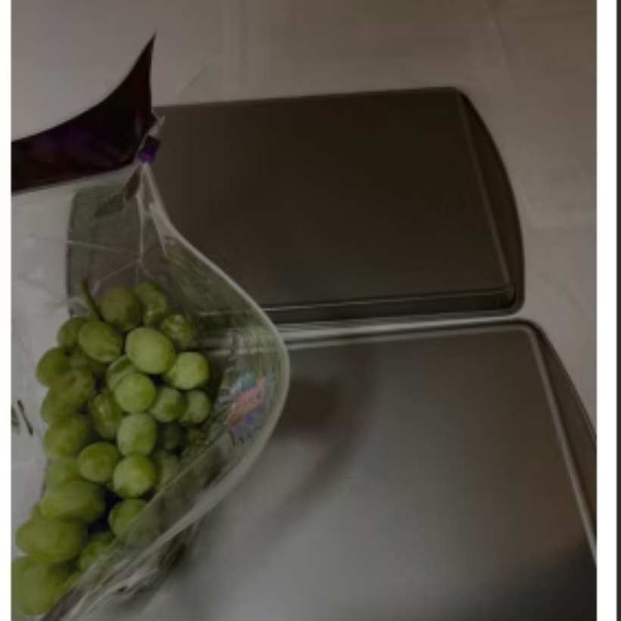
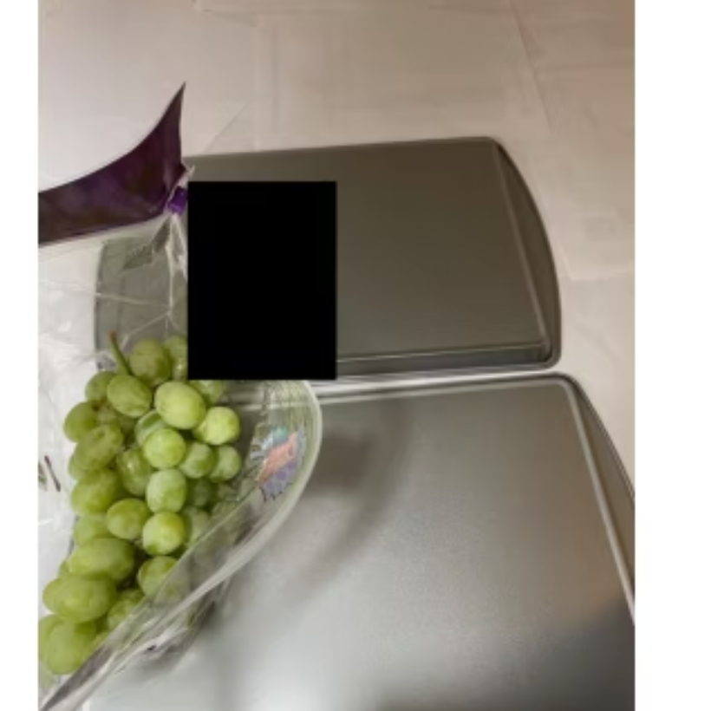
Resultados Qualitativos
Exemplos de Classificação Correta
Sacolas Transparentes
Sacolas Coloridas
Oclusões Parciais
Reconhecimento preciso mesmo com plástico claro sobre o produto
Classificação correta com embalagens azuis, pretas e escuras
Modelo mantém previsões mesmo com objetos sobrepostos

Slide 9
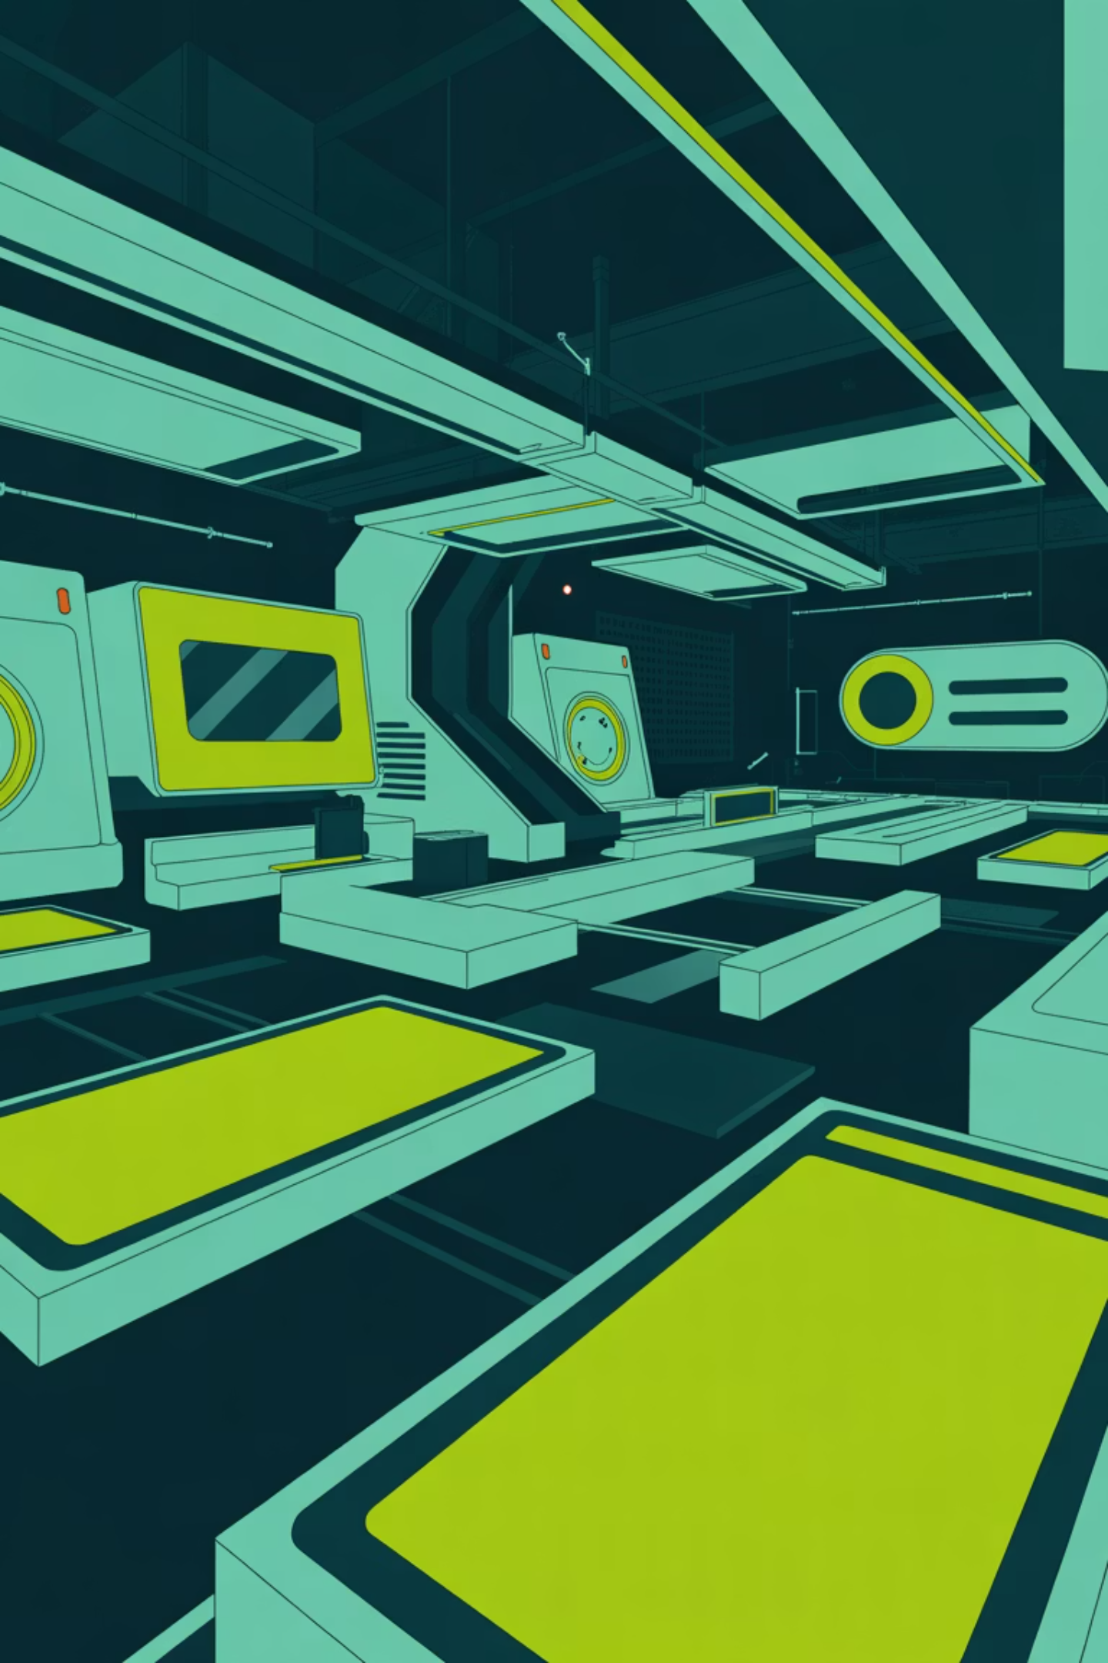

Testes de Robustez e Performance
Stress Test Visual
Métricas Técnicas
Versões da mesma imagem com variações extremas:
Latência
Bright: Iluminação intensa aumentada
Dark: Escurecimento significativo
~193 ms
Oclusão: Bloco preto cobrindo parte da fruta
por imagem em GPU
Resultado: Classe correta mantida em todos os cenários
Tamanho
9,81 MB
Modelo final compacto
Viabilidade para Edge: Modelo leve e rápido o suficiente para dispositivos embarcados

Slide 10
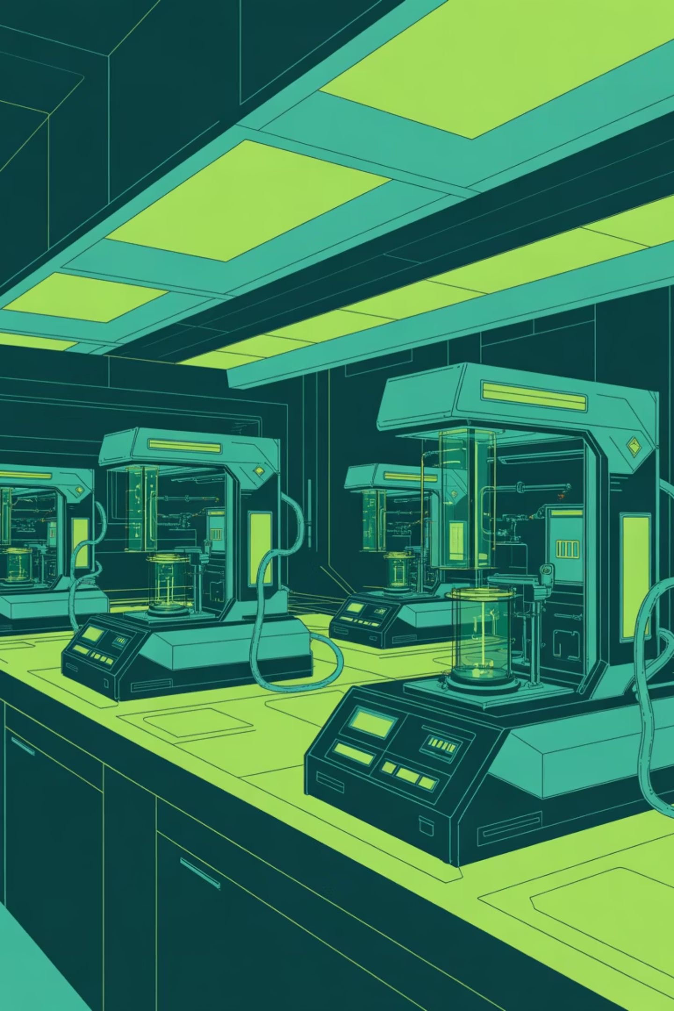
Limitações e Ameaças à Validade
Dataset Homogêneo
Cenário controlado: mesmo fundo, mesma câmera, condições similares
Classes Desbalanceadas
Raspberry e blackberries com menos exemplos, apenas sem sacola
Dependência de Rótulos
Padrões no nome do arquivo podem conter ruído de rotulação
Validação Limitada
Testes apenas em GPU, sem validação cruzada ou hardware real de borda
Resultados promissores, mas generalização para cenários reais requer validação adicional

Slide 11

Conclusões
Acurácia Perfeita
YOLOv8s atingiu 100% de acurácia nas configurações de 8 e 14 classes
Viável para Produção
Modelo leve (9,81 MB) e rápido (~193 ms) para balanças inteligentes
Robustez Comprovada
Resistência a variações de iluminação e oclusões dentro do escopo testado
Potencial Transformador
Sistema capaz de revolucionar a experiência de autoatendimento em supermercados

Slide 12


Trabalhos Futuros
Expansão do Dataset
Fotos de diferentes supermercados, câmeras e condições de luz variadas
Cenários Complexos
Frutas danificadas, múltiplos itens, fundos diversos e situações reais de uso
Validação Cross-Dataset
Avaliar generalização em outros datasets públicos e privados
Hardware de Borda Real
Testes em Raspberry Pi, NVIDIA Jetson e outros dispositivos embarcados
Detecção + Classificação
Modelos para cenas com vários itens simultaneamente na balança
Técnicas Avançadas
Data augmentation e balanceamento para reduzir overfitting e melhorar robustez

